Slide 1

Senhas
Fortaleça Seu Castelo Digital
Michelle Garcia

Slide 2


Guia Prático: Dicas para Criar Senhas Seguras e como gerenciá-las
Entenda a Importância de Senhas Seguras
As senhas são a primeira linha de defesa contra o acesso não autorizado às suas contas online. Uma senha fraca pode ser facilmente adivinhada ou quebrada, expondo suas informações pessoais a riscos. Neste guia, você aprenderá dicas simples e práticas para criar senhas fortes e manter suas contas seguras.

Slide 3
01
Utilize Senhas longas

Slide 4

Prefira Senhas com Pelo Menos 12 Caracteres *️⃣
Quanto mais longa for a senha, mais difícil será para um hacker quebrá-la. Recomendamos senhas com pelo menos 12 caracteres. Exemplos de senhas fracas:
Pass123
Senha321
senha
Abc123
Exemplos de senhas fortes:
T1r@M1ssU&Ch0c0l@te
G7h$3p@1!zas
P@$$w0rD!2024
W#4rZ!9n8Y&2Q

Slide 5
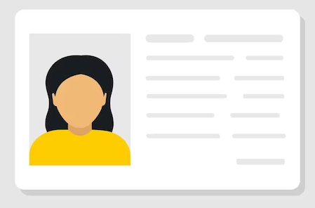
Use uma Combinação de Caracteres
🔠 🔢 🔣
Senhas fortes combinam letras maiúsculas e minúsculas, números e símbolos especiais. Essa mistura torna sua senha mais difícil de ser quebrada por ataques de força bruta. Exemplo:
Fraca: senha123
Forte: S3nh@Segur@!
Evite Informações Pessoais
Evite usar informações óbvias como seu nome, aniversário, ou o nome de seu animal de estimação. Esses dados são facilmente encontrados por hackers. Exemplo:
Fraca: Maria1990
Forte: P@ssW0rd!234

Slide 6
02
Use Frases de Senha

Slide 7
Transforme Frases em Senhas Seguras
Uma frase de senha é uma sequência de palavras ou uma frase que você pode facilmente lembrar, mas que é difícil de adivinhar para os outros. Adicione números e símbolos para maior segurança. Exemplo:
Fraca: amordaminhavida
Forte: @M0rdAM1nh@v1d@
Evite Reutilizar Senhas Use Senhas Únicas para Cada Conta 🔄
Reutilizar a mesma senha para várias contas aumenta o risco de comprometimento. Se um site for hackeado, todas as suas outras contas com a mesma senha estarão em risco.: Exemplo:
Fraca: Usar "MinhaSenha123" em todos os sites
Forte: Usar "B@nCo1#3!", "M@ilS3gur@$!", "S0ci@lM3di@$!" em diferentes sites

Slide 8
03
Use um Gerenciador de Senhas

Slide 9
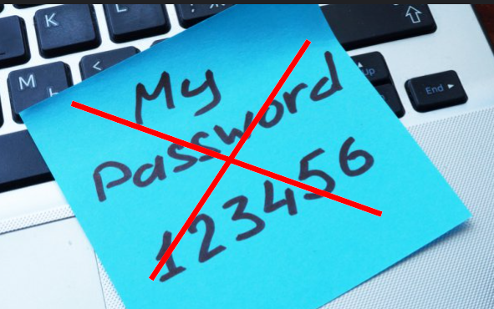
Escolha um Gerenciador de Senhas Confiável 📱
⚠️ Atenção: Os exemplos de gerenciadores de senhas a seguir são apenas sugestões
Um gerenciador de senhas pode criar e armazenar senhas fortes e únicas para todas as suas contas. Isso elimina a necessidade de lembrar múltiplas senhas complexas Opte por um gerenciador de senhas renomado e bem avaliado, como LastPass, 1Password, Bitwarden ou Dashlane
Crie uma Senha Mestra Forte
A senha mestra deve ser única, longa e complexa, pois é a chave para todas as suas outras senhas. Use uma combinação de letras maiúsculas e minúsculas, números e caracteres especiais.

Slide 10
04
Ative a Autenticação em Duas Etapas (2FA)

Slide 11
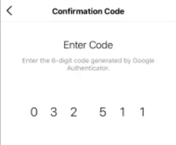
Autenticação em Duas Etapas (2FA) 🔐
A autenticação em duas etapas requer uma segunda forma de verificação além da senha, como um código enviado para seu telefone. Isso dificulta ainda mais o acesso não autorizado.
Exemplo:
Fraca: Apenas senha para acessar o e-mail
Forte: Senha + código enviado por SMS ou gerado por um aplicativo como Google Authenticator
Exemplos de Uso
Bancos Online: Muitos bancos exigem 2FA para transações online para garantir que apenas o titular da conta possa acessar os serviços.
Serviços de E-mail: Plataformas como Gmail e Outlook oferecem 2FA para proteger contra acessos não autorizados.
Redes Sociais: Facebook, Twitter e Instagram permitem a ativação de 2FA para proteger contas contra invasões.

Slide 12
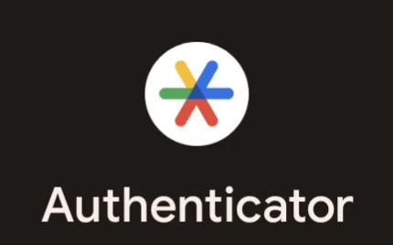
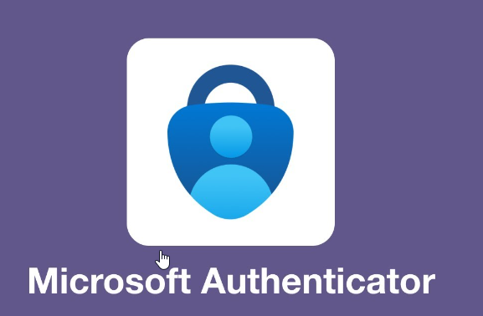
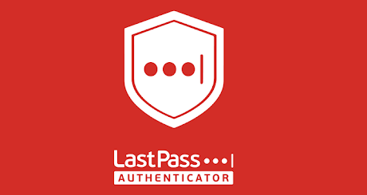
Aplicativos Autenticadores para 2FA
❗ A lista de aplicativos autenticadores a seguir é apenas uma sugestão de utilização.
Google Authenticator
O Google Authenticator é um dos aplicativos mais conhecidos para 2FA. Ele gera códigos temporários que você usa para acessar suas contas após inserir sua senha.
Microsoft AuthenticatorO
Microsoft Authenticator é uma opção confiável para usuários de contas Microsoft. Ele também oferece suporte para autenticação biométrica.
LastPass Authenticator
LastPass Authenticator é uma excelente escolha para quem já usa o gerenciador de senhas LastPass. Ele facilita o uso do 2FA com uma interface intuitiva.

Slide 13

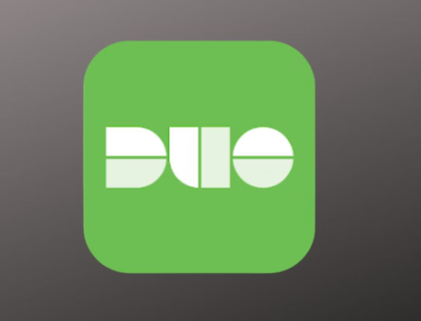
Aplicativos Autenticadores para 2FA
Authy Authy oferece uma maneira fácil de gerenciar seus tokens 2FA. Ele tem backups na nuvem e pode ser sincronizado em vários dispositivos.
Duo Mobile Duo Mobile é popular em ambientes empresariais e acadêmicos, oferecendo uma camada extra de segurança para uma variedade de serviços e dispositivos.

Slide 14
05
Verifique se sua Senha foi Exposta

Slide 15
Como Detectar Vazamentos de Senhas 🔓
Para verificar se sua senha foi exposta em violações de dados, você pode usar algumas ferramentas online que monitoram bancos de dados vazados. Aqui estão alguns passos que você pode seguir:
Have I Been Pwned: Acesse o site Have I Been Pwned e insira seu endereço de e-mail. Ele verifica se seu e-mail apareceu em violações de dados conhecidas.
https://haveibeenpwned.com/
Password Managers: Alguns gerenciadores de senhas, como LastPass e 1Password, oferecem verificações automáticas para senhas comprometidas.
Google Password Checkup: Se você usa o Google Chrome, pode usar a extensão Password Checkup para verificar se suas senhas foram comprometidas.
Verificação manual: Verifique se sua senha está presente em listas públicas de senhas vazadas, mas tenha cuidado ao inserir sua senha em sites desconhecidos.

Slide 16
06
Atualize Suas Senhas Regularmente

Slide 17
Mantenha Suas Senhas Sempre Renovadas🔄
Troque suas senhas periodicamente, especialmente se você suspeitar que sua conta pode ter sido comprometida. Isso ajuda a prevenir acessos não autorizados contínuos.
Por que Atualizar Suas Senhas?
As ameaças cibernéticas evoluem constantemente. Senhas antigas podem se tornar vulneráveis, especialmente se forem reutilizadas ou expostas em vazamentos de dados. Atualizar suas senhas regularmente ajuda a mitigar esse risco e mantém suas contas mais seguras
Como Atualizar Suas Senhas
Escolha uma Frequência: Recomenda-se atualizar suas senhas pelo menos a cada 3 a 6 meses. Isso pode parecer frequente, mas é um bom hábito para manter suas informações protegidas.

Slide 18
07
Desative o Autocompletar

Slide 19
Proteja suas Senhas com esta medida simples
Uma prática comum e conveniente é o autocompletar, onde navegadores e aplicativos armazenam senhas e preenchem automaticamente campos de login. Embora seja conveniente, o autocompletar pode apresentar riscos significativos à segurança se não for gerenciado corretamente.
Por que desativar o autocompletar?
Risco de Exposição: Quando as senhas são armazenadas automaticamente pelo navegador, elas podem ser acessadas por qualquer pessoa que use o mesmo dispositivo ou por meio de malware.
Vulnerabilidades de Software: Vulnerabilidades nos navegadores ou nos próprios sistemas operacionais podem expor as senhas armazenadas, colocando-as em risco de roubo.
Privacidade: Desativar o autocompletar ajuda a proteger a privacidade, reduzindo a quantidade de informações sensíveis armazenadas localmente.

Slide 20
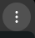
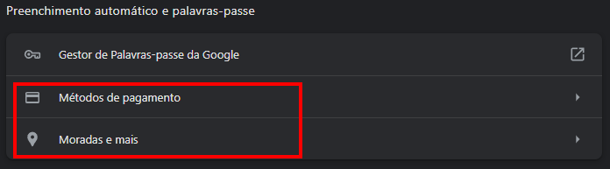
Exemplos de Problemas com Autocompletar
Se o autocompletar estiver ativado, qualquer pessoa em um computador compartilhado pode acessar suas contas. Se o dispositivo for perdido ou roubado, senhas armazenadas podem ser facilmente acessadas.
Como Desativar o Autocompletar
No navegador Google Chrome:
Abra o Chrome, clique em e vá para “Definições”.
No menu esquerdo clique em "Preenchimento automático e palavras-passe“ para abrir mais opções..
Na seção "Gestor de Palavras-passe da Google", clique em “Definições".
Desmarque a opção “Propor guardar palavras-passe”
É possível remover também: formas de pagamento e endereços

Slide 21
Desative o Autocompletar
No navegador Mozilla Firefox:
Abra o Firefox e vá para as “Opções”.
Clique em "Privacidade e Segurança".
Em "Formulários e histórico", desmarque a opção "Lembrar informações de preenchimento para formulários e a barra de pesquisa".
No sistema operacional Android:
Abra o Google Chrome
Toque nos três pontos para abrir o menu
Selecione Configurações:
Toque em Senhas:
Desative "Salvar senhas":
Desative "Autopreenchimento de métodos de pagamento" e "Endereços e mais" (Opcional).
No sistema operacional iOs:
Abra o Google Chrome
Toque em seu Perfil para abrir “Configurações”
Selecione entre as opções que deseja desativar:
Desative “Gerenciador de Senhas”, “Formas de pagamento” e “Endereços e mais”.

Slide 22
08
Fique Esperto com Phishing

Slide 23
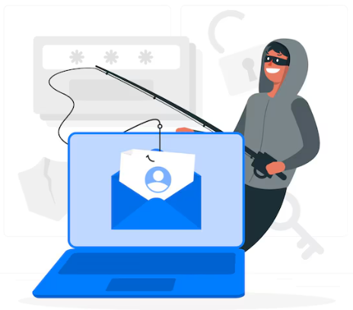
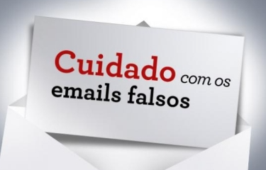
Fique Atento a E-mails e Links Suspeitos
Phishing é uma técnica usada por criminosos para enganar as pessoas e fazer com que revelem informações pessoais, como senhas e números de cartões de crédito. Eles se passam por empresas ou instituições confiáveis, enviando e-mails, mensagens de texto ou até mesmo criando sites falsos.
Exemplo Real: E-mail do "Banco"
Imagine que você recebe um e-mail do seu banco dizendo que sua conta foi bloqueada e pedem para você clicar em um link e atualizar suas informações. Esse é um exemplo clássico de phishing. O link leva a um site falso que coleta suas informações.

Slide 24
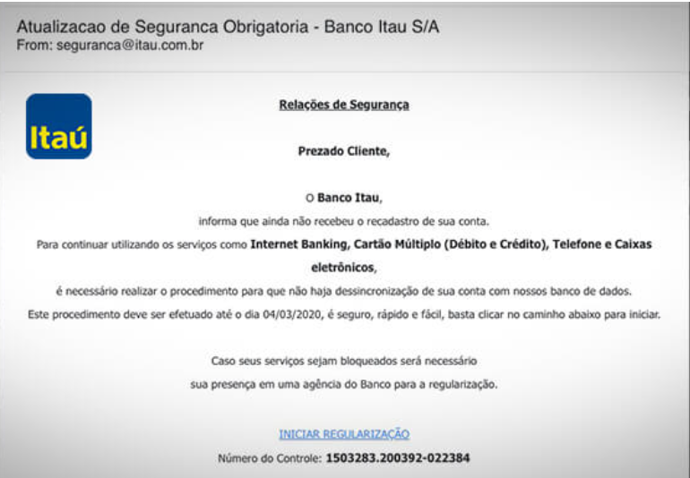
Como Reconhecer um E-mail de Phishing? 🐟
Desconfie de Urgência E-mails de phishing frequentemente tentam criar um senso de urgência. Eles dizem coisas como "Sua conta será fechada em 24 horas" ou "Responda imediatamente".
Exemplo Real: Mensagem de "Atualização de Segurança“
Um e-mail que parece ser do seu banco dizendo que você precisa atualizar suas informações ou perderá o serviço em um determinado período é suspeito. Empresas reais raramente fazem isso.

Slide 25
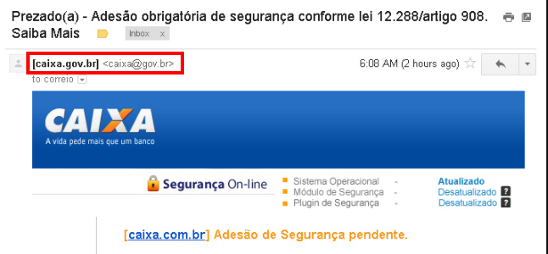
Como Reconhecer um E-mail de Phishing?
Verifique o Remetente Muitos e-mails de phishing vêm de endereços de e-mail estranhos ou que imitam endereços de empresas legítimas, mas com pequenas variações.
Exemplo Real: E-mail "do seu banco“ Você recebe um e-mail de "seubanco@gov.br". Parece oficial, mas um banco verdadeiro usaria um domínio próprio, como “seubanco@seubanco.gov.br".

Slide 26
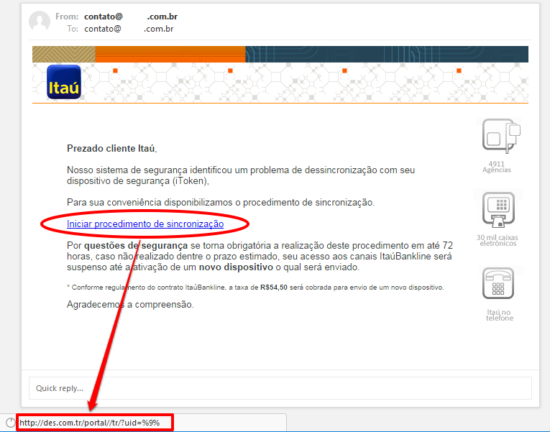
Nunca Clique em Links Desconhecidos
Passe o Mouse Sobre o Link Antes de clicar em qualquer link, passe o mouse sobre ele (sem clicar). Isso mostrará o endereço real do link. Se o endereço parecer estranho ou não corresponder ao site oficial, não clique.
Exemplo Real: Link Falso:

Slide 27
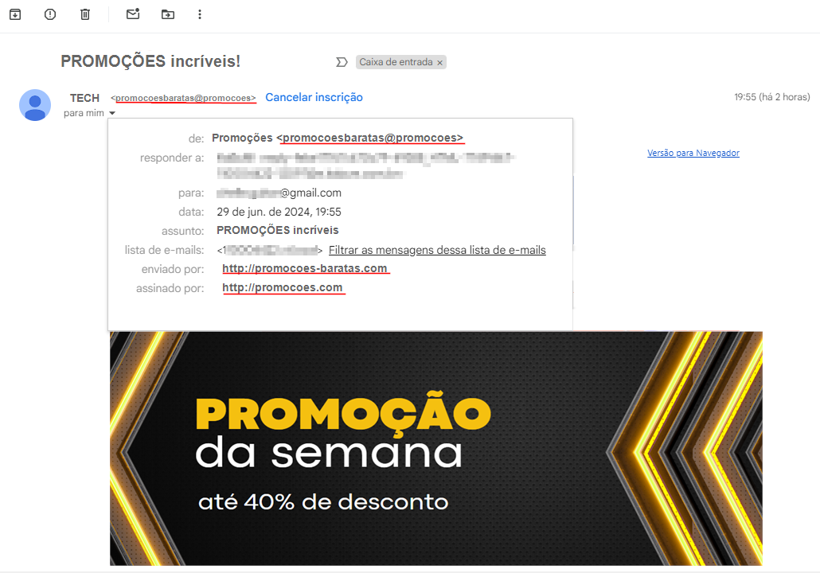
Verifique a URL do Site
Certifique-se de que é Seguro Ao acessar um site onde você precisa inserir informações sensíveis, como senhas, verifique se o endereço começa com "https://". O "s" significa que a conexão é segura.
Exemplo Real: Site Falso de Compras Você recebe um link de um site de compras com uma promoção incrível. O endereço é "http://promoções-baratas.com". Além de não ter "https", parece suspeito e deve ser evitado.

Slide 28
08
Agradecimentos

Slide 29
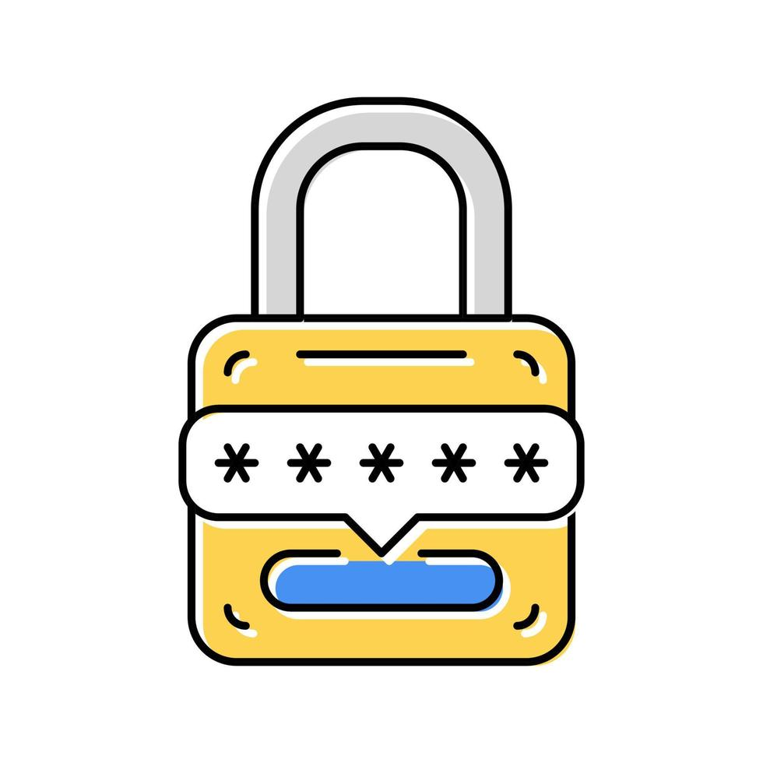



Obrigada por ler até aqui
Este ebook foi desenvolvido com o objetivo de fornecer dicas e recomendações de segurança na criação e proteção de senhas pessoais.
Se você tiver dúvidas, sugestões ou quiser se conectar, sinta-se à vontade para me adicionar no LinkedIn: Obrigada por seu apoio e interesse!
Autora
Michelle Garcia
Linkedin

